Slide 1


한국어를 세계로, 한국어교육 전문
㈜한이재미
2021.01

Slide 2

한국어를 세계로
㈜한이재미 사업계획서
목차
Ⅰ. WHO
한이재미 소개
한이재미 사람들
Ⅱ. WHAT
한이재미가 하는 일
지금까지 한 일
Ⅲ. WHY
한국어 교육 시장
현지 상황
Ⅳ. SO WHAT
콘텐츠 개발 방향
예상 수익

Slide 3

Ⅰ. WHO
1. (주)한이재미 소개
▷ ㈜한이재미 소개
회사명
㈜ 한이재미
대표이사
배정선
사업분야
교육 콘텐츠 개발 및 판매업
설 립 일
2012년 07월 01일
주 소
부산광역시 부산진구 동천로 107번길 12-23
웹사이트
www.hanijemi.com
대표전화
051-715-1235

Slide 4
Ⅰ
1. (주)한이재미 소개
▷ ㈜한이재미 연혁
2019. 08. | KOICA IBS사업 한국어 컨소시엄 참여
2018. 09. | ‘한이재미 어학원’ 설립
2018. 07. | 미얀마 분원‘KOMICE' 개원
2018. 05. | ‘호이호이’ 텀블벅 크라우드 펀딩, 지역아동센터 기부
2018. 04. | 베트남 ‘VIKOR'와 공동운영 계약
2017. 12. | K-GLOBAL 300 기업 선정
2017. 12. | 인도네시아‘KLC'와 콘텐츠 협약 및 판권 판매
2017. 11. | 인도네시아 자카르타 'K-JOB KOREAN' 론칭 행사
2017. 09. | 인도네시아 'HANIJEMI' 상표 등록
2017. 08. | EPS TOPIK 교재‘K JOB KOREAN' 출판
2017. 05. | KOTRA 인도네시아 한국어교육 CSR 사업 선정
2017. 05. | 한글교육용 어플리케이션 'LIKE' 플레이스토어 등록
2016. 10. | 창업도약패키지지원사업 선정
2016. 09. | 이러닝 사이트 ‘www.funneasykorean.com' 오픈
2016. 04. | 글로벌 SW 경쟁력 강화지원사업 선정
2016. 04. | 한글 교육용 교재 ‘fun & easy Korean' 출판
2015. 12. | 신라대학교 SCC 한국어 캠프 운영
2015. 07. | “KOREAN TRENDY VOCA 40' 출판
2015. 03. | 해운대 좌산초등학교 '호이호이 한국사' 방과후 수업 출강
2015. 03. | 양천초등학교 '호이호이 한국사' 방과후 수업 출강
2015. 02. | 부산영어방송 ‘Inside out in Busan' 한국어 콘텐츠 지원, ‘TALK TALK KOREAN' 코너 진행
2014. 10. | 보드게임 호이호이Ⅱ(조선시대~현대) 출시
2014. 10. | 남구도서관 '보드게임으로 배우는 한국사' 특강
2014. 09. | 기장도서관 '보드게임으로 배우는 한국사' 특강
2014. 08. | 해운대도서관 '보드게임으로 배우는 한국사' 특강
2014. 08. | 창원도서관 '보드게임으로 배우는 한국사' 특강
2014. 07. | 구포도서관 '보드게임으로 배우는 한국사' 특강
2014. 04. | 남천신협도서관 '보드게임으로 배우는 한국사' 특강
2014. 04. | 대신지역아동센터(구덕도서관) '보드게임으로 배우는 한국사' 특강
2014. 01. | 호이호이 역사카드 출시
2013. 11. | 중앙도서관 '보드게임으로 배우는 한국사' 특강
2013. 11. | 영도노인복지관 '역사체험과 함께하는 한국사' 특강
2013. 09. | 금정도서관 '보드게임으로 배우는 한국사' 특강
2013. 08. | 책나무그늘도서관 '보드게임으로 배우는 한국사' 특강
2013. 05. | 보드게임 호이호이Ⅰ(선사시대~고려시대) 출시
2012. 09. | 중소기업청 창업맞춤형사업화지원사업 선정
2012. 07. | 법인 설립

Slide 5

Ⅰ
1. (주)한이재미 소개
▷ ㈜한이재미의 교육 이념
Feel
Think
Speak
Listen
Feeling Brain
Communicate
See
Motivating Brain
Recollecting Brain

Slide 6
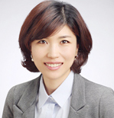

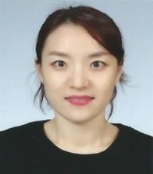

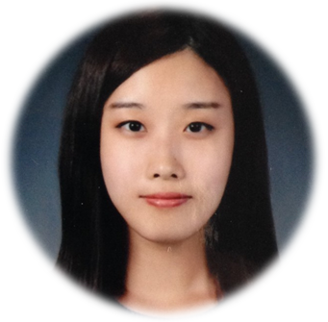
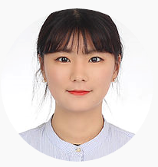
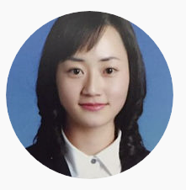


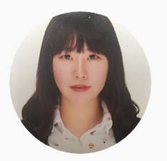

Ⅰ
2. (주)한이재미 사람들
▷ ㈜한이재미 사람들
교육학 박사, TOPIK 출제위원 및 채점위원 역임
다수 한국어강사양성과정 강의, 부경대, 동서대, 가야대, 거제대 등 출강
현 신라대학교 겸임교수(교육대학원 외국어로서의 한국어교육 출강)
교토외국어대학교 영어 전공,
부산외국어대학교 외국어로서의 한국어교육학과 석사 졸업
한이재미 강사실무교육 3기 수료, 일본 Hanul institute 한국어 강사
부산외국어대학교 외국어로서의 한국어교육학과 석사 졸업, 박사 수료
고신대학교, 창원대학교 한국어 시간 강사
탈북민 보이스트레이닝 과정, 여성결혼이민자 한국어 교육 출강
프랑스어 전공, 프랑스 어학 연수
한이재미 강사실무교육 수료, 베트남 한이재미 분원 파견 후 복귀
교사지침서, 수업용 부교재 정리 및 강사 스터디 담당
< ㈜한이재미 한국어 선생님들 >

Slide 7




Ⅱ. WHAT
1. 사업 영역 및 주요 사업
▷ ㈜한이재미가 하는 일 – 한국어 교육
한국사 교육
한국사 보드게임 개발 및 판매,
한국사 지도사
양성
디자인, 출판
교재 출판
일러스트 디자인
패키지 디자인
한국어 교육
외국인 대상
한국어 교육,
콘텐츠 개발 및 유통
외국어 교육
한국인 대상
외국어 교육
통〮번역
영어, 일본어,
중국어, 베트남어, 미얀마어,
인도네시아어 등

Slide 8
Ⅱ. WHAT
1. 사업 영역 및 주요 사업
▷ ㈜한이재미가 하는 일
한국어 교육
외국인 대상
한국어 교육,
콘텐츠 개발 및 유통
교육 콘텐츠 개발
한국어 강사 양성
한국어 교육
해외 판로 개척
국내 학습자 모집

Slide 9






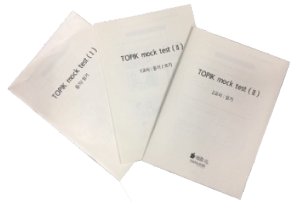

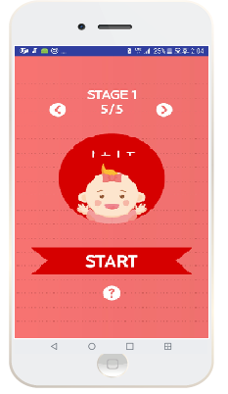
Ⅱ. WHAT
2. 한국어 교육 사업 이력
▷ 한국어 교육 콘텐츠 개발
Hangeul
Basic sentence
Basic Grammar
Basic Conversation
K-JOB 기본편
K-JOB 실전편
모의 TOPIK 시험지
TRENDY VOCA
어플리케이션

Slide 10
Ⅱ
2. 한국어 교육 사업 이력
▷ ㈜한이재미 콘텐츠의 특징(외국인 학습자가 배우기 쉽도록 구성)
세계 모든 언어에 공통적으로 있는 모음 ‘ㅏ, ㅗ, ㅣ’ 부터 시작
단모음 – 기본 자음 – 받침 없는 음절 – 이중모음 – 받침 – 겹받침
모국어에서 먼저 습득하는 순으로 교육 과정 설계
문장으로 말하기 중심.
Basic 1 : 한국어 문장 종류(평서, 의문, 지시, 소유, 시제 등)
basic 2 : 의미별 기본 문법(이유, 병렬, 대립, 양보, 순서, 목적 등)
Basic 3 : 회화 연습(문법의 결합, 부정, 높임 등 자유롭게 사용 가능)
EPS TOPIK 대비 수험서. 기본편 & 실전편
EPS TOPIK 공개 문제 3000 문항 분석 후 합격을 위한 전략적 접근
주제별 어휘, 상황별 문법, 예상 문제, 모의고사 등 수록

Slide 11

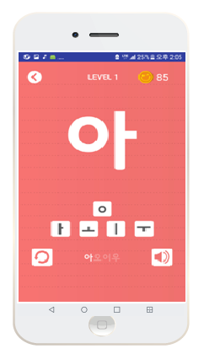
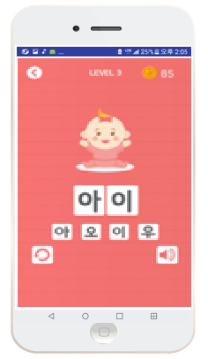
Ⅱ
2. 한국어 교육 사업 이력
▷ 어플리케이션 (android) : 한글교육용
FOR ‘HANGEUL’
ANDROID VERSION
TOTAL 28 STAGES, 7GROUPS(EACH GROUPS HAVE 4 STAGES)
FIRST GROUP IS FREE
2~7GROUPS ARE 0.99USD
한글은 한국어 학습의 첫 번째 단계
다른 문자와 너무나 다른 한글을 외국인이 쉽게 배우도록 고안
쉽고 재미있게 한글을 익힐 수 있음.
기본적인 단어도 함께 알 수 있는 한글 교육용 어플리케이션

Slide 12




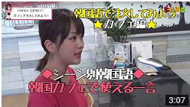

Ⅱ
2. 한국어 교육 사업 이력
▷ 다양한 영상 콘텐츠 : 유튜브 채널 운영 : HANIJEMI
YouTube Channel for English Learners
- Learn Korean with K-POP
- What happened during studying in Korea
- Provide information on Korean proverbs and expressions
YouTube Channel for Japanese Learners
- Learn Korean with K-POP
- Survival Korean : Real Korean life
- Provide information on Korean proverbs and expressions

Slide 13

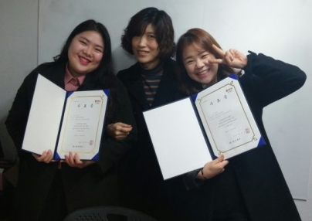
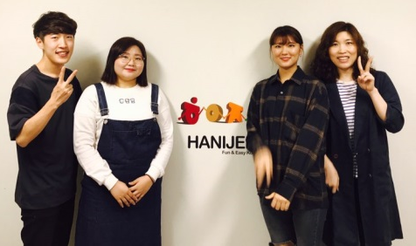
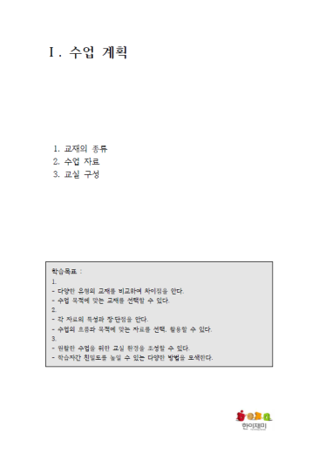
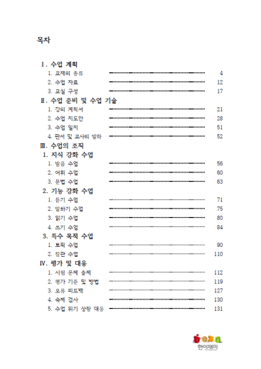
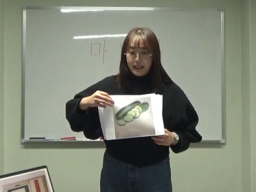
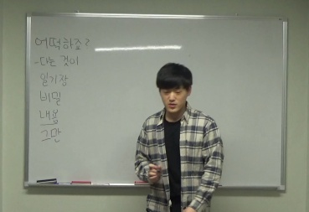
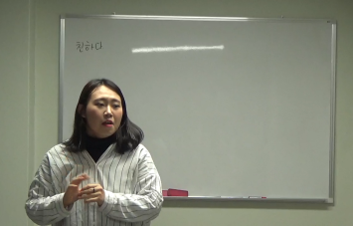
Ⅱ
2. 한국어 교육 사업 이력
▷ 한국어 강사 양성
자격증은 있으나 수업에 투입되기 어려운 교사 대상 실무 교육
총 54차시, 모든 종류의 한국어 수업에 대한 방법론
모의 수업을 통한 실전 대비
현재 7기까지 배출, 한이재미를 포함한 다양한 국가, 다양한 현장에서 활동 중

Slide 14



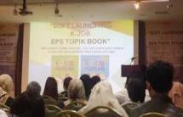
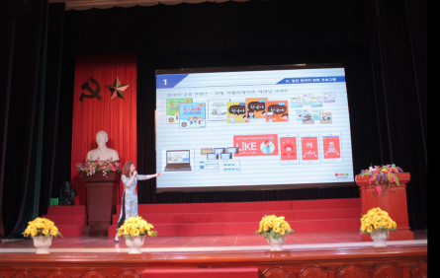
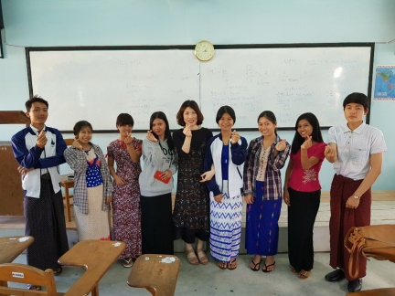
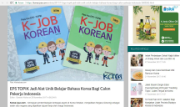
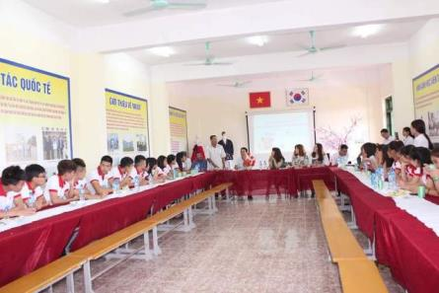
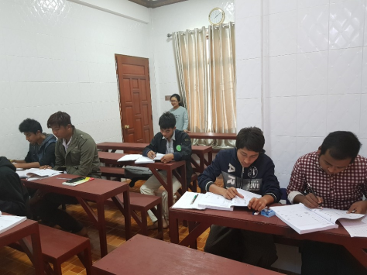
Ⅱ
3. 해외 한국어 교육 상황
▷ 동남아시아 시장 판로 개척

Slide 15
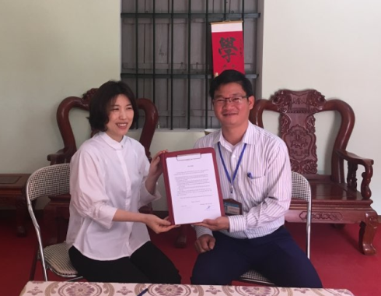
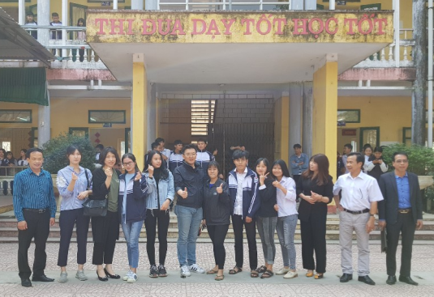
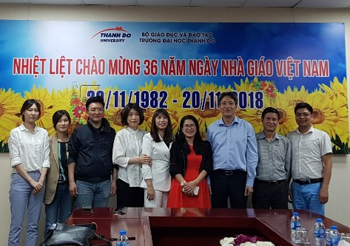
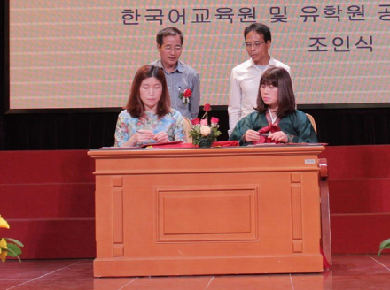

Ⅲ
3. 해외 한국어 교육 상황
▷ 교육 종사자 미팅 결과
< 현지 한국어 교사 부족으로 이러닝 콘텐츠에 대한 관심 높음 >
박닝 포모이 사립고등학교
하이정 틴빈 직업고등학교
하노이 타잉도 대학
사오도 대학교

Slide 16
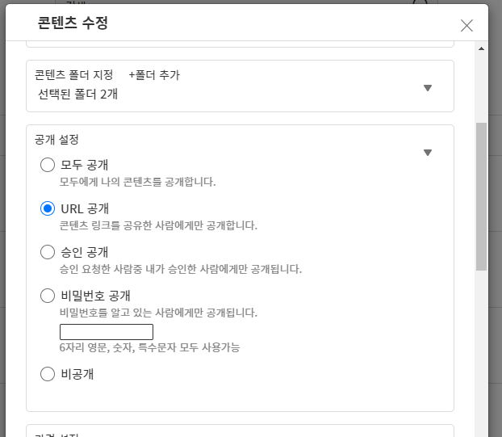
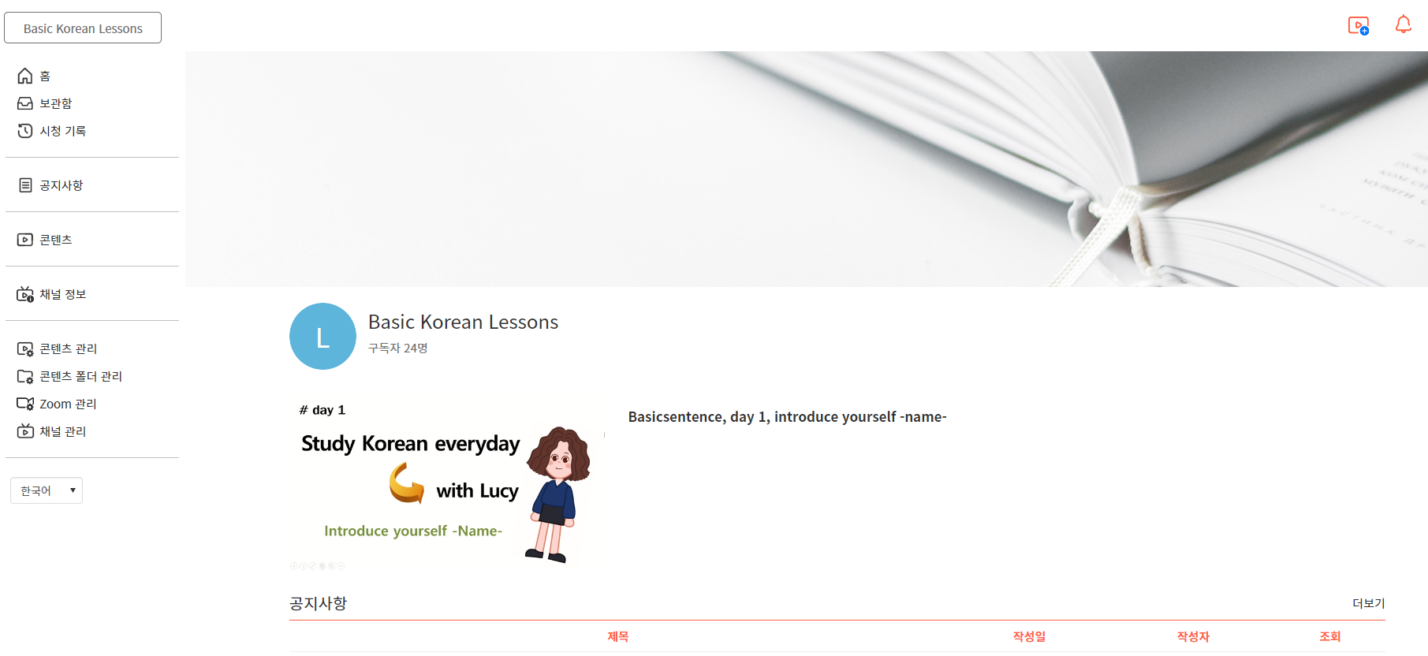
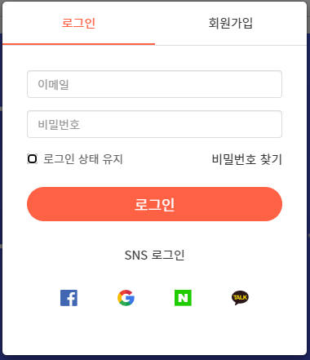
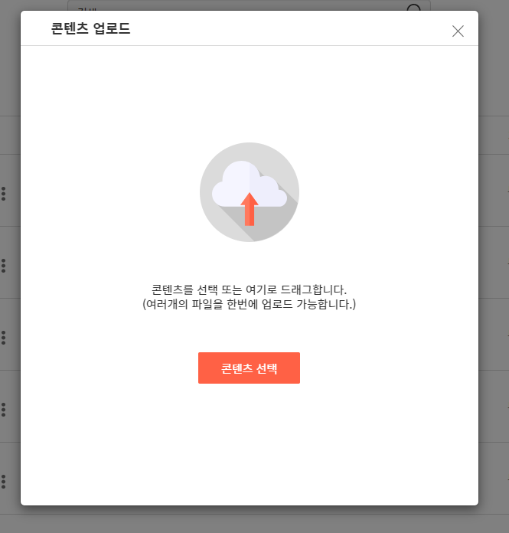
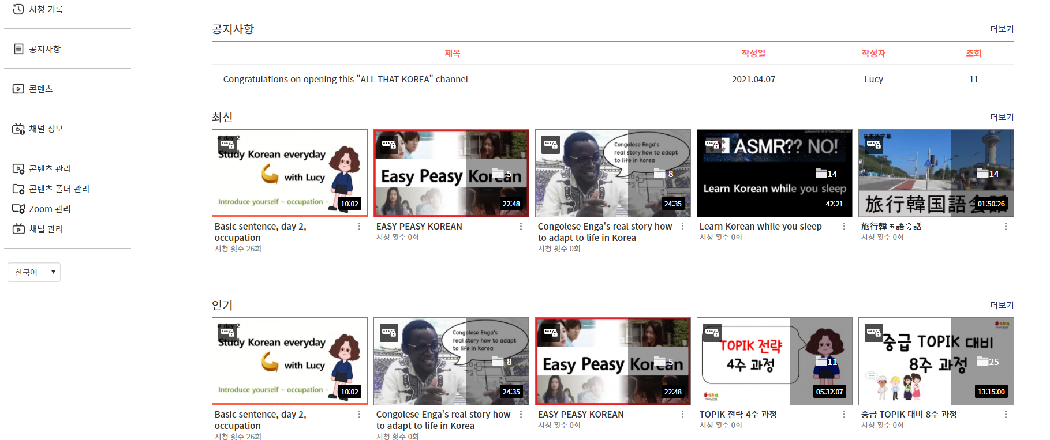
Ⅲ
3. 한국어교육용 플랫폼 개발
▷ 플랫폼 개발

Slide 17
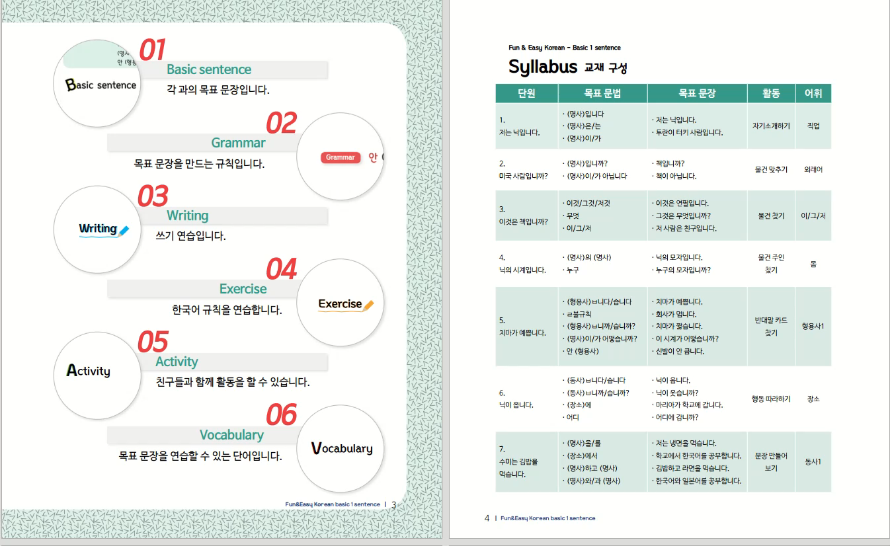
Ⅲ
3. 한국어교육용 플랫폼 개발
▷ E – BOOK 개발
초급 기본 문장
20과로 구성
기초 어휘, 기초 문법 포함
직관적 일러스트
6명의 캐릭터

Slide 18
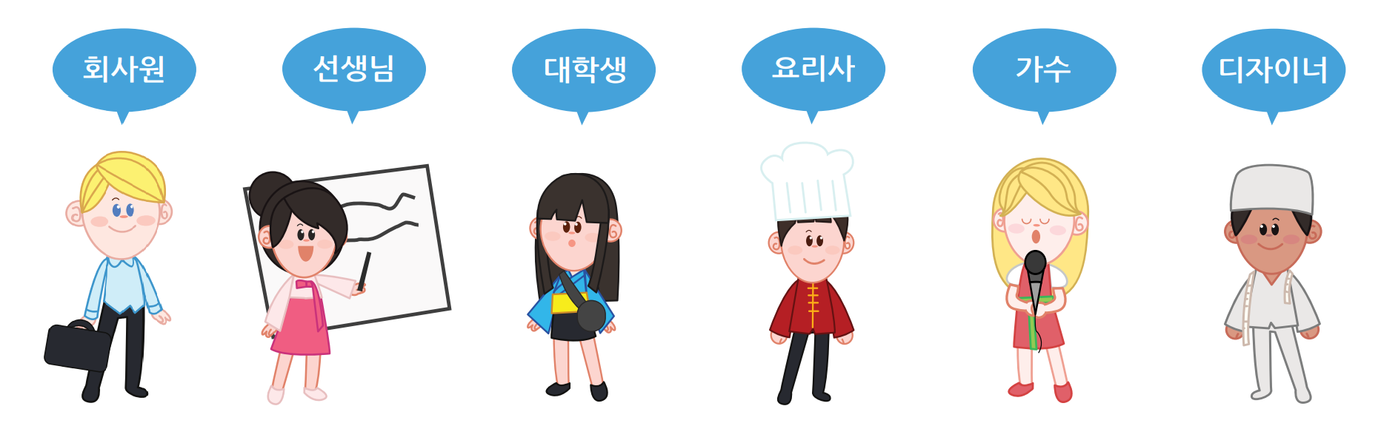
Ⅲ
3. 한국어교육용 플랫폼 개발
▷ E – BOOK 개발
6명의 캐릭터
닉
수미
시즈코
왕홍
마리아
투란

Slide 19
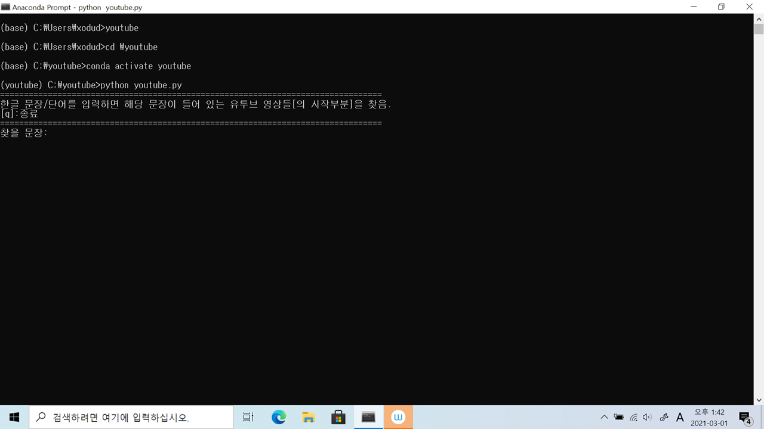
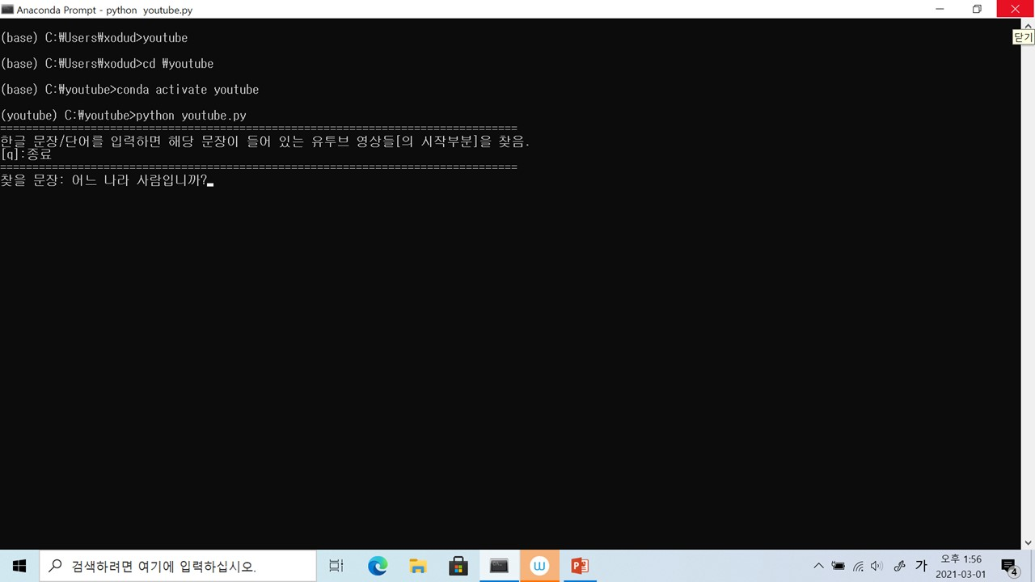
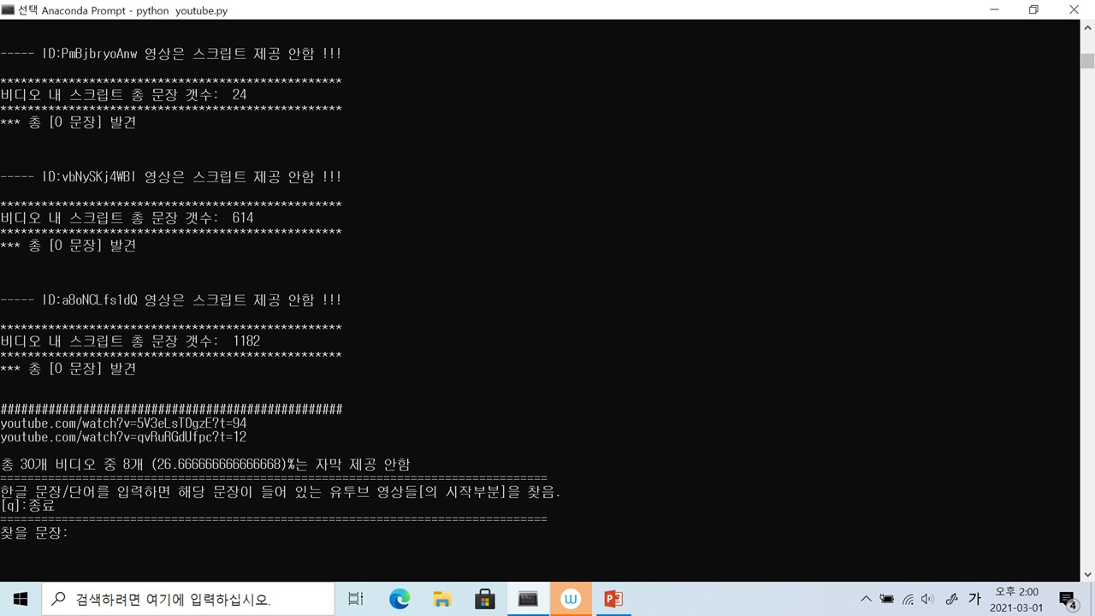
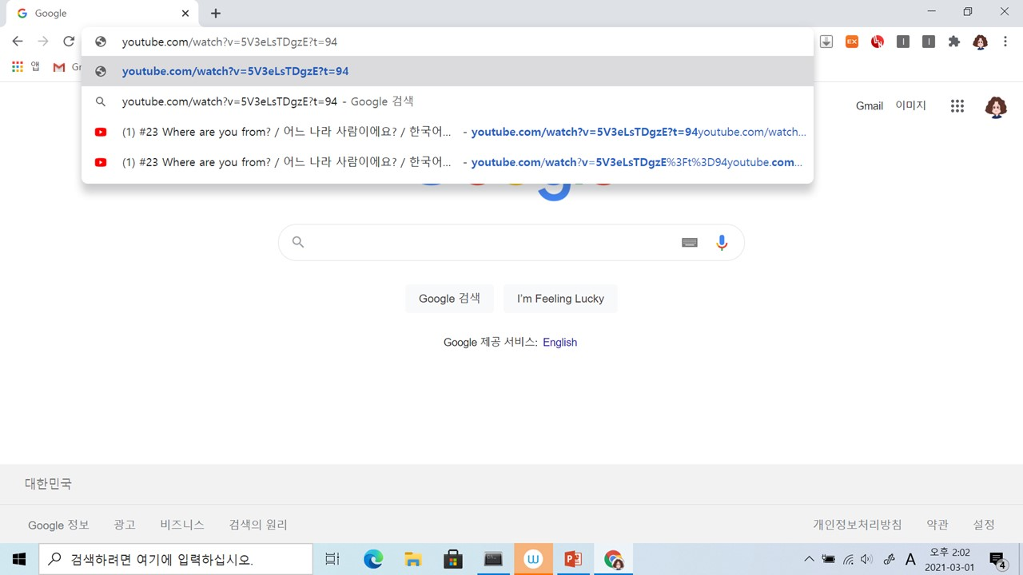
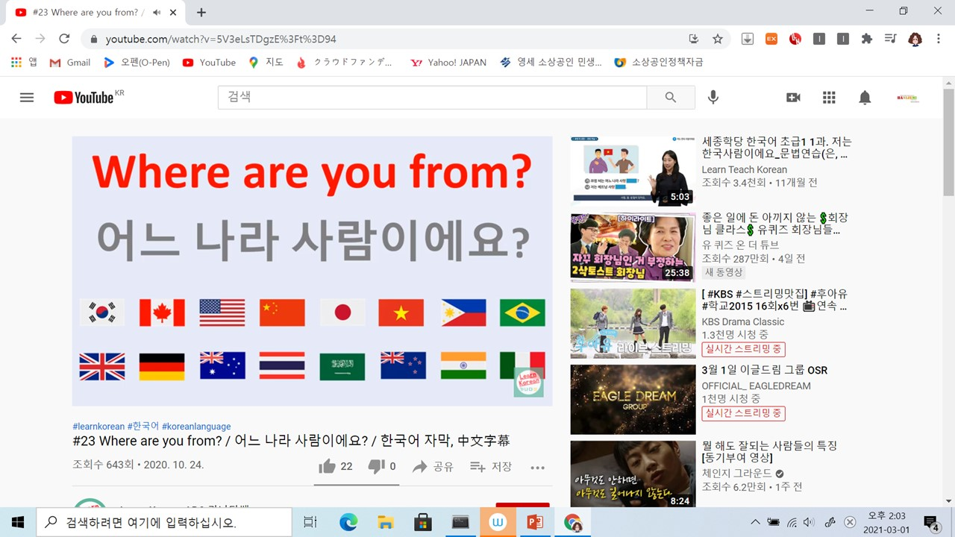
Ⅲ
3. 한국어교육용 플랫폼 개발
▷ 목표 문장 포함 링크 추출

Slide 20
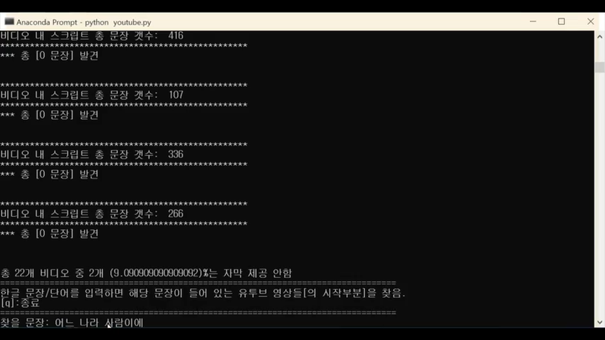
Ⅲ
3. 한국어교육용 플랫폼 개발
▷ 목표 문장 포함 링크 추출

Slide 21
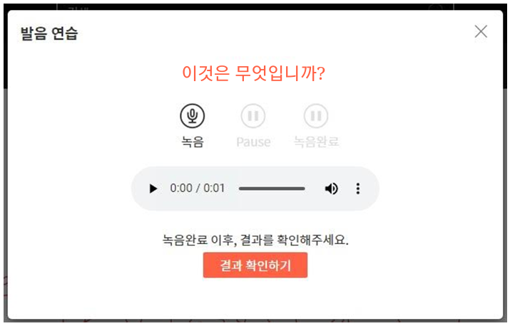
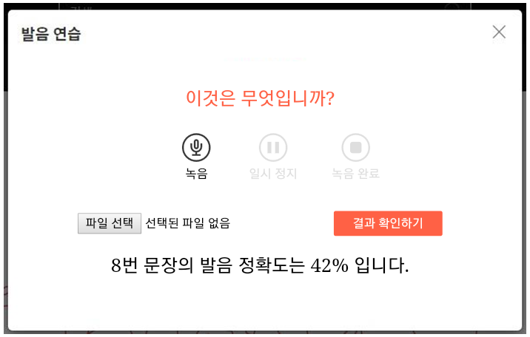
Ⅲ
3. 한국어교육용 플랫폼 개발
▷ 인공지능을 이용한 발음 정확도 판별
인공지능 이용한 발음 정확도

Slide 22
Ⅲ
3. 한국어교육용 플랫폼 개발
▷ 말하기 평가 연습용 툴을 플랫폼에??
평가 요소 | 내용
내용 및 과제 수행 | 과제에 적절한 내용으로 표현했는가? 주어진 과제를 풍부하고 충실하게 수행하였는가? 담화 구성이 조직적으로 잘 이루어졌는가?
언어 사용 | 담화 상황에 적합한 언어를 사용하였는가? 어휘와 표현을 다양하고 풍부하게 사용하였는가? 어휘와 표현을 정확하게 구사하였는가?
발화 전달력 | 발음과 억양이 어느 정도 이해 가능한가? 발화 속도가 자연스러운가?
문항 | 문항 유형 | 점수 | 준비 시간 | 응답 시간
1 | 질문에 대답하기 | 9점 | 20초 | 30초
2 | 그림 보고 역할 수행하기 | 9점 | 30초 | 40초
3 | 그림 보고 이야기하기 | 12점 | 40초 | 60초
4 | 대화 완성하기 | 12점 | 40초 | 60초
5 | 자료 해석하기 | 15점 | 70초 | 80초
6 | 의견 제시하기 | 15점 | 70초 | 80초

Slide 23
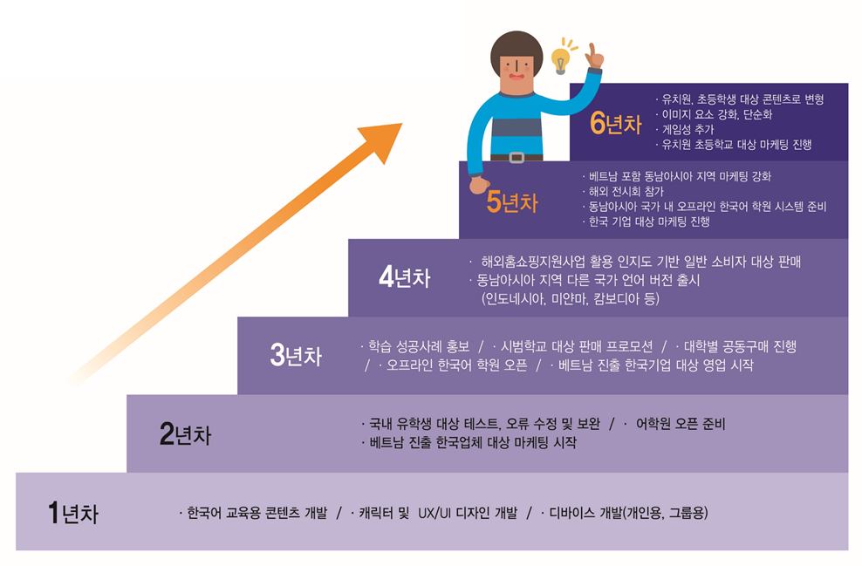
Ⅳ
3. 사업화 성공 가능성
▷사업화 계획

Slide 24
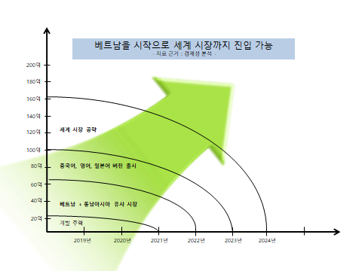
Ⅳ
3. 사업화 성공 가능성

Slide 25
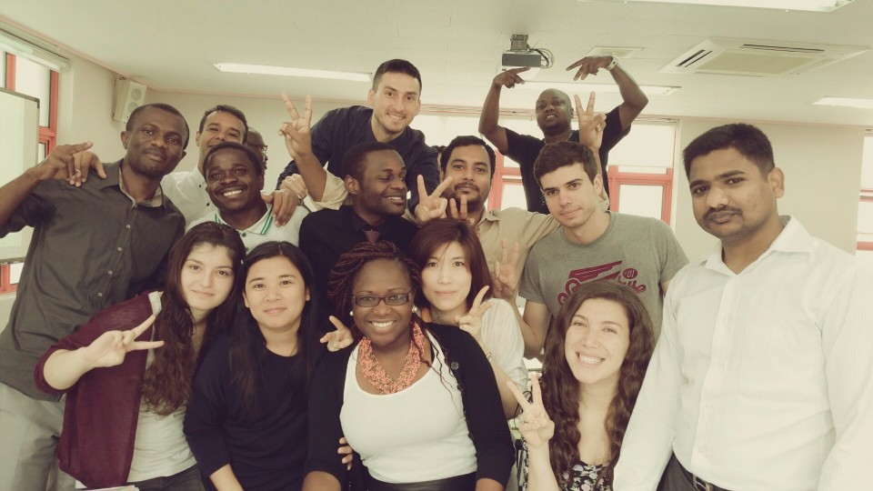
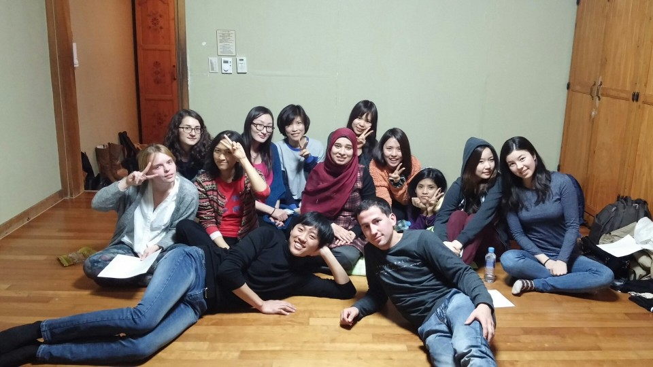
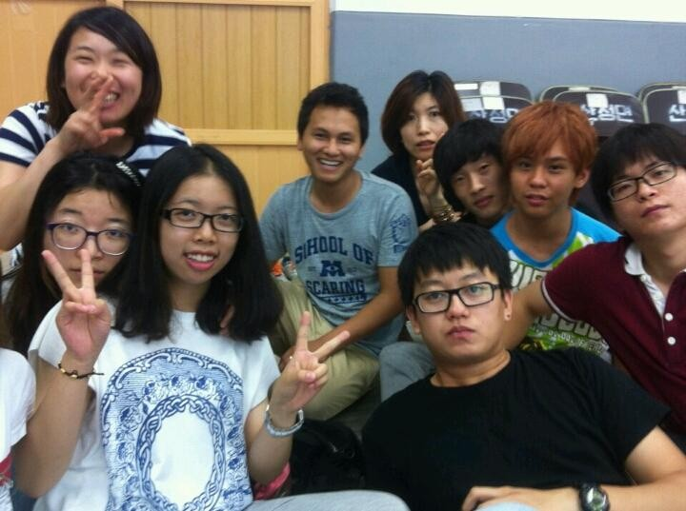
Ⅱ
3. 사업화 성공 가능성
▷ 전 대륙에 있는 한이재미 선생님들의 제자들 및 동료들
KGSP 프로그램으로 한국에서 석사, 박사를 마치고 귀국한 인재들
귀국 후 한국어센터 운영하는 제자 다수
대학교에서 후학 양성에 힘쓰는 제자 다수
다년간 기관에서 종사하여 세계 현장에서 교육 중인 교사 인프라 보유

Slide 26
Ⅱ. WHAT
4. 사업 영역 및 주요 사업
▷ ㈜한이재미가 하는 일 – 한국사 교육
한국사 교육
한국사 보드게임 개발 및 판매,
한국사 지도사
양성
한국사 보드게임 개발
한국사 지도사 양성
한국사 교육
지역아동센터 교육
도서관, 방과후 특강

Slide 27


Ⅱ. WHAT
4. 사업 영역 및 주요 사업
쉽고 재미있게 배우는
한국사 보드게임!!

Slide 28
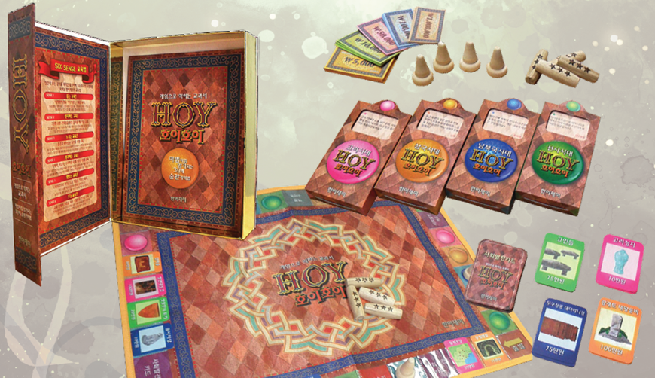
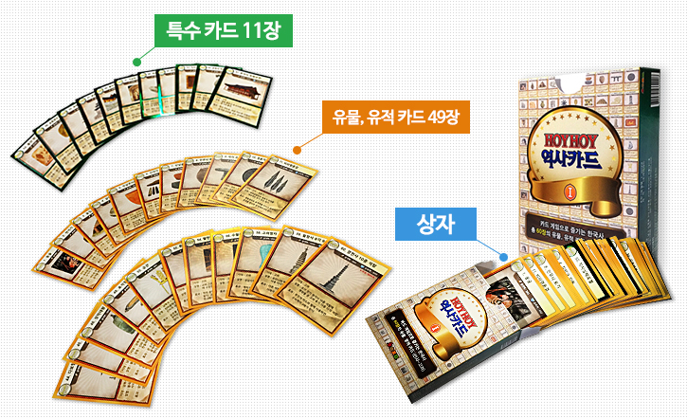
Ⅱ. WHAT
4. 사업 영역 및 주요 사업
● 한국사 보드게임 호이호이: 게임으로 익히는 교과서
- 시대별 문제 카드를 풀면서 진행하는 오프라인 보드게임
- 게임을 하면서 자연스럽게 한국사 지식을 습득할 수 있도록 설계
● 호이호이 역사카드
총 60장의 유물 유적 카드
유물 유적에 대한 이미지, 시대, 간단한 설명 제공

Slide 29


Ⅱ. WHAT
4. 사업 영역 및 주요 사업

Slide 30


Ⅱ. WHAT
1. 사업 영역 및 주요 사업
3단계 순환 기억법

Slide 31

Ⅱ. WHAT
4. 사업 영역 및 주요 사업
부산시립중앙도서관
5학년 홍서영
보드게임으로 익히는
한국사수업 1년 수강생
사회과목 만점(전교 유일)

Slide 32




Ⅱ. WHAT
4. 사업 영역 및 주요 사업
-책나무 그늘 도서관
-금정 도서관
-대신지역아동센터
-시립 중앙 도서관
-영도 도서관
-창원도서관
-구포도서관
-남구도서관
-남천 신협
기장 도서관
해운대도서관

Slide 33
Ⅱ. WHAT
4. 사업 영역 및 주요 사업
한국사 수업
보드게임
게임으로
흥미를 높임
쉽고 재미있는
교재
호이호이
한국사
친구와 함께!
사회성 향상
다양한
활동지
승부를 통한
학습 동기 유발
학습 + 시험 대비
초등학교 과정의
한국사 주요 내용 분석
흥미 + 사회성
다양하고 재미있는 접근으로 통합적 한국사 교육 가능
교사가 주도하는 수업이 아니라 학생들이 주도하는 수업 가능!

Slide 34



Ⅱ. WHAT
4. 사업 영역 및 주요 사업

Slide 35

Ⅱ. WHAT
4. 사업 영역 및 주요 사업
㈜한이재미 HOYHOY 한국사 교재
주요 내용은 제목으로 강조
딱딱하지 않고 친근한 문장으로 거리감 감소
내용을 기억하기 쉽도록 그림으로 시각화
각 페이지 마다 핵심내용을 확인할 수 있는 문제

Slide 36

Ⅱ. WHAT
4. 사업 영역 및 주요 사업
역사에 대한 지속적인 관심, 고교 진학 시까지 연계
역사적 지식
축적
역사에 대한
자신감
유쾌한
학습 경험
흥미 유발

Slide 37
과거를 통해 현재를 배우는 역사
미래를 이끌어갈 한국어
한이재미는 이들과 함께 합니다.

Slide 38


